Slide 1
Глобальные экономические проблемы

Slide 2
1.Изучить, законспектировать
2. Написать вывод, минимум 3 предложения.

Slide 3
Экономические часы
XII
Специализация
больше благ
Рост производительности
Рост объема
доступных благ
рост производительности
IX
III
потребление
Продажа и рост
потребления благ
Рост доходов
продавцов
VI
Развитие производства
и совершенствование ...
специализация

Slide 4
Факторы производства
Объем трудовых ресурсов общества зависит от численности трудоспособного населения страны и количества времени, которое это население может отработать за год
Труд
Размеры отдельных элементов природных ресурсов обычно выражается площадями земель, объемами водных ресурсов или полезных ископаемых
Земля
Капитал
Объем капитала измеряется суммарной денежной стоимостью производственно-технического аппарата.
Предпринимательство
Объем предпринимательского ресурса измерить невозможно
Информация
Объем точному измерению не поддается

Slide 5
Классификация стран и проблема экономической отсталости.

Slide 6
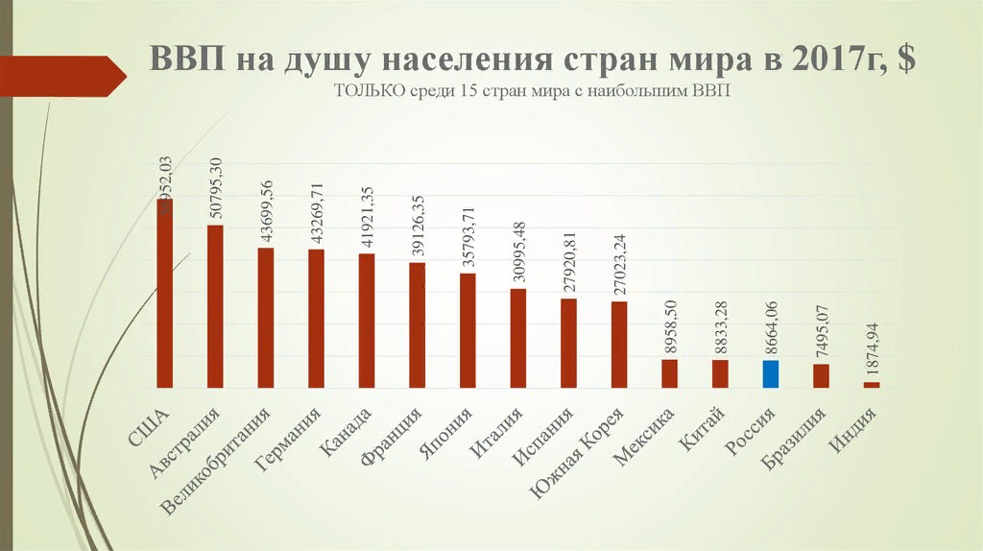
Первая десятка стран мира по размеру ВВП на 2017 год

Slide 7
Несколько основных показателей и критериев для оценки уровня экономического развития:
абсолютный и относительный ВВП (ВНП);
НД и доход на душу населения;
отраслевую структуру национальной экономики;
структуру экспорта и импорта страны;
уровень и качество жизни населения

Slide 8
Годовой доход на душу населения
низкий уровень доходов – не более 765 долл. (49 стран)
средний уровень доходов – от 766 до 9385 долл. (58 стран)
высокий уровень доходов – 9386 долл. и выше (26 стран)

Slide 9
Индекс развития человеческого потенциала (ИРЧП) - интегральный показатель, рассчитываемый ежегодно для межстранового сравнения и измерения уровня жизни, грамотности, образованности и долголетия как основных характеристик человеческого потенциала исследуемой территории.

Slide 10
Индекс развития человеческого потенциала
1) средняя ожидаемая продолжительность жизни людей;
2) уровень образованности;
3) реальная величина средних доходов жителей.

Slide 11
В первую десятку стран мира по величине ИРЧП входили
Канада
Франция
Норвегия
США
Исландия
Финляндия
Нидерланды
Япония
Новая Зеландия
Швеция

Slide 12
Разделение стран на группы
Индустриальные страны;
Страны с переходной экономикой;
Развивающиеся страны.

Slide 13
Индустриальные страны (или развитые страны Запада)
Страны Северной Америки
Страны Европы
Страны Тихоокеанского бассейна

Slide 14
Государства «Большой семерки»
США
Канада
Япония
ФРГ
Франция
Италия
Великобритания

Slide 15
Индустриальные страны
Проживает - только 16% населения мира;
Производят - 53% мирового ВВП и 47% мировой промышленной продукции;
Обеспечивают - более 70% мирового экспорта;
Им принадлежит - более 90% накопленной стоимости прямых иностранных инвестиций.

Slide 16
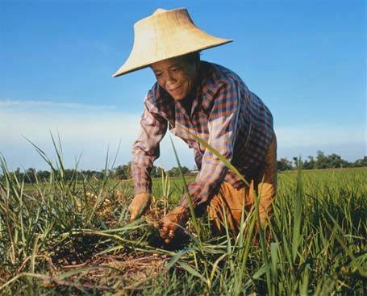
Доиндустриальное общество
Доиндустриальное общество в основном добывающее, его экономика основана на сельском хозяйстве, добыче угля, энергии, газа, рыболовстве, лесной промышленности.

Slide 17
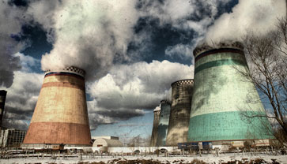
Индустриальное общество
Индустриальное общество - в первую очередь обрабатывающее, в котором энергия и машинная технология используются для производства товаров.

Slide 18
Постиндустриальное общество
Постиндустриальное общество - это организм, в котором телекоммуникации и компьютеры выполняют основную роль в производстве и обмене информацией и знаниями.

Slide 19
Эволюция экономической структуры хозяйства

Slide 20
Страны с переходной экономикой
Государства Центральной и Восточной Европы;
Государства бывшего СССР
Монголия
Монголия

Slide 21
Экономические и социальные показатели
ВВП на душу населения;
средняя продолжительность жизни;
детская смертность;
покупательная способность населения;
«качество жизни» и т. д.

Slide 22
Развивающиеся страны
государства Азии;
государства Африки;
государства Латинской Америки.

Slide 23
«Большая семерка Юга»
КНР
Индия
Бразилия
Индонезия
Мексика
Республика Корея
Республика Корея
Таиланд

Slide 24
Страны-экспортеры нефти
Иран
Саудовская Аравия
Ливия
Ирак
Венесуэла
Объединенные Арабские Эмираты
Кувейт
Катар
Алжир
Эквадор
Ангола
Нигерия

Slide 25
Новые индустриальные страны (НИС)
«четыре азиатских тигра» или «дракона»
Республика Корея
Тайвань
Гонконг
Республика Корея
Сингапур
Таиланд
Бразилия
Мексика
Аргентина
Малайзияя

Slide 26
Главные факторы успеха стран (НИС)
образование;
национальные сбережения;
активная политика государства в сфере экономики;
ставка на международную промышленную специализацию и кооперацию

Slide 27
Проблема экономической отсталости:
колониальное и зависимое прошлое;
перенаселенность;
низкий уровень технологии;
многоукладность экономики;
взаимоотношения стран богатого „Севера" с отсталым „Югом"

Slide 28
Абсолютная бедность - это неадекватное питание или вообще голод, плохое здоровье из-за необеспеченности медицинской помощью, отсутствие жилища или его полное несоответствие принятым стандартам, необеспеченность социальными услугами, практическая невозможность получить образование и т.д.

Slide 30
20 стран мира с наибольшей долей грамотных людей по данным на 2018 год
№ | Страна | Доля грамотных людей, %
1. | Андорра | 100
2. | Ватикан | 100
3. | Грузия | 100
4. | Лихтенштейн | 100
5. | Люксембург | 100
6. | Норвегия | 100
7. | Финляндия | 100
8. | Куба | 99,8
9. | Польша | 99,8
10. | Эстония | 99,8
11. | Барбадос | 99,7
12. | Латвия | 99,7
13. | Самоа | 99,7
14. | Словения | 99,7
15. | Белоруссия | 99,6
16. | Литва | 99,6
17. | Словакия | 99,6
18. | Казахстан | 99,5
19. | Таджикистан | 99,5
20. | Россия | 99,4

Slide 31
20 стран мира с наименьшей долей грамотных людей по данным на 2018год
№ | Страна | Доля грамотных людей, %
1. | Буркина-Фасо | 21,8
2. | Чад | 25,7
3. | Афганистан | 28,1
4. | Нигер | 28,7
5. | Гвинея | 29,5
6. | Бенин | 34,7
7. | Сьерра- Леоне | 35,1
8. | Сомали | 37,8
9. | Сенегал | 39,3
10. | Гамбия | 40,1
11. | Гвинея-Бисау | 42,4
12. | Эфиопия | 42,7
13. | Мали | 46,4
14. | Бутан | 47
15. | Мозамбик | 47,8
16. | Бангладеш | 47,9
17. | Непал | 48,6
18. | ЦАР | 48,6
19. | Кот-д’Ивуар | 48,7
20. | Пакистан | 49,9

Slide 32
Современная структура мирового хозяйства
«центр» - развитые страны Запада;
«полупериферия» - большинство стран с переходной экономикой;
«периферия»
Тайвань
Республика Корея
Сингапур
Венгрия
Республика Корея
Чехия
Польша
Эстония
Словения

